Slide 1


Angular介绍
一个用 HTML 和 TypeScript 构建Web应用的前端框架。
朱小宁

Slide 2


01
准备工作

Slide 3
安装Angular
安装Node.js（nodejs.org）
npm包管理器将一同安装
安装脚手架工具Angular CLI
npm install -g @angular/cli
使用 Angular CLI 来创建项目、创建应用和库代码
命令：ng

Slide 4
创建初始应用
命令行输入：ng new my-app
Angular CLI 会安装必要的 Angular npm 包及其它依赖。可能要花很久。
推荐使用—skip-install跳过npm包的下载
然后利用cnpm或yarn安装依赖
还将创建下列工作区和初始项目文件：
名叫 my-app的目录，叫一个新的工作区
初始应用项目（ my-app/src）
测试相关文件（位于 e2e 子目录下）
相关的配置文件（*.json)

Slide 5
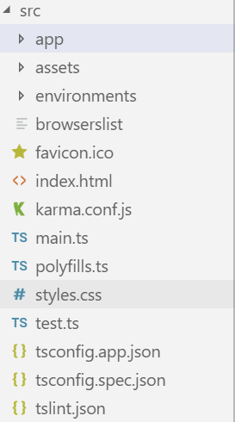
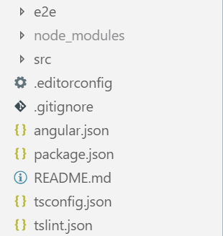
创建初始应用

Slide 6
02
组件、模板与指令

Slide 7
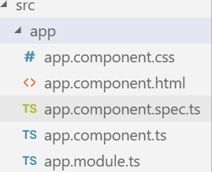
组件
组件样式
组件模板(View)
测试文件
组件代码(Controller)
根组件
根模块

Slide 8
组件
src/app/app.component.ts
<p>Hello, world</p>
import { Component } from '@angular/core';
@Component({
selector: 'app-root’,
templateUrl: './app.component.html’,
styleUrls: ['./app.component.css']
})
export class AppComponent {
title = 'my-app';
}

Slide 9
组件
src/app/app.component.ts
<p>Hello, world</p>
import { Component } from '@angular/core';
@Component({
selector: 'app-root’,
templateUrl: './app.component.html’,
styleUrls: ['./app.component.css']
})
export class AppComponent {
title = 'my-app';
}
src/index.html
<body>
<app-root></app-root>
</body>

Slide 10
组件
src/app/app.component.ts
<p>Hello, world</p>
import { Component } from '@angular/core';
@Component({
selector: 'app-root’,
templateUrl: './app.component.html’,
styleUrls: ['./app.component.css']
})
export class AppComponent {
title = 'my-app';
}
src/index.html
<body>
<app-root></app-root>
</body>
<body>
<p>Hello, world</p>
</body>

Slide 11
组件嵌套
创建新组件：
ng generate component component-name
这会创建一个叫ComponentName的组件，并在根目录下创建一个名字叫component-name的目录
component-name中包含.html .css .spec.ts .ts
可以在其他组件中使用新的组件
应用根部的组件叫做根组件
Angular应用可以看作一个由组件构成的树

Slide 12
模板
——数据绑定：插值表达式
@Component({
selector: 'app-root’,
templateUrl: './app.component.html’,
styleUrls: ['./app.component.css']
})
export class AppComponent {
title = 'my-app';
}
<h1>
Welcome to {{ title }}!
</h1>

Slide 13
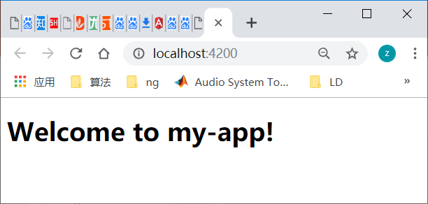
模板
——数据绑定：插值表达式
输入命令ng serve –open
(启动服务器并打开浏览器显示应用）
就可以看到title的值被插入到模板中

Slide 14
模板
——数据绑定：方括号传递输入
方括号[]用来处理输入，圆括号()用来处理输出
数据通过输入绑定流入组件，事件通过输出绑定流出组件
假设我们在一个叫Students的组件中嵌套一个叫StudentDetail的组件
StudentDetail：
@Component({
selector: 'app-student-detail’,
templateUrl: './student-detail.component.html’,
styleUrls: ['./student-detail.component.css']
})
export class StudentDetailComponent implements OnInit {
@Input() student: Student; constructor() { } ngOnInit() {
}
}
输入属性

Slide 15
模板
——数据绑定：方括号传递输入
下面的代码把Students中一个叫做selectedStudent的变量输入到了
StudentDetail组件中：
Students：
<app-student-detail [student]="selectedStudent"></app-student-detail>
StudentDetail：
@Component({
selector: 'app-student-detail’,
templateUrl: './student-detail.component.html’,
styleUrls: ['./student-detail.component.css']
})
export class StudentDetailComponent implements OnInit {
@Input() student: Student; constructor() { } ngOnInit() {
}
}

Slide 16
模板
——数据绑定：圆括号处理输出
<button (click)="selectStudent(student)">
{{student.name}}
</button>
export class StudentsComponent implements OnInit {
selectedStudent: Student;
selectStudent(student: Student) {
this.selectedStudent = student;
}
}
等号的左边是需要监听的输出源。
click是一个内置的输出源，当元素被点击时，它就会产生输出。
也可以自定义输出源（利用@output装饰器）

Slide 17
模板
——数据绑定：圆括号处理输出
<button (click)="selectStudent(student)">
{{student.name}}
</button>
export class StudentsComponent implements OnInit {
selectedStudent: Student;
selectStudent(student: Student) {
this.selectedStudent = student;
}
}
等号的右边是当有新的输出时我们想要调用的方法
可以使用$event变量获取输出事件的内容

Slide 18
模板
——绑定概览
数据方向 | 语法 | 绑定类型
单向 从数据源 到视图 | {{expression}} [target]="expression" bind-target="expression" | 插值表达式 属性Attribute CSS 类样式
从视图到数据源的单向绑定 | (target)="statement" on-target="statement" | 事件
双向 | [(target)]="expression" bindon-target="expression" | 双向

Slide 19
模板
——绑定目标-1
绑定类型 | 目标 | 范例
属性 | 元素的 property 组件的 property 指令的 property | <img [src]="studentImageUrl"> <app-student-detail [student]="currentstudent"> </app-student-detail> <div [ngClass]="{'special': isSpecial}"></div>
事件 | 元素的事件 组件的事件 指令的事件 | <button (click)="onSave()">Save</button> <app-student-detail (deleteRequest)="deletestudent()"> </app-student-detail> <div (myClick)="clicked=$event" clickable>click me</div>

Slide 20
模板
——绑定目标-2
双向 | 事件与 property | <input [(ngModel)]="name">
Attribute | attribute （例外） | <button [attr.aria-label]="help"> help </button>
CSS 类 | Class property | <div [class.special]="isSpecial">Special</div>
样式 | Style property | <button [style.color]="isSpecial ? 'red' : 'green'">

Slide 21
指令
组件 — 拥有模板的特殊指令
结构型指令 — 通过添加和移除 DOM 元素改变 DOM 布局的指令
属性型指令 — 改变元素、组件或其它指令的外观和行为的指令。

Slide 22
指令
——结构型指令
结构型指令的职责是 HTML 布局。 它们塑造或重塑 DOM 的结构，比如添加、移除或维护这些元素。
星号（*）被放在指令的属性名之前。
*ngIf *ngFor *ngSwitch…
等号右边：微语法（microsyntax），与模板表达式不同
一个元素只能有一个结构型指令

Slide 23
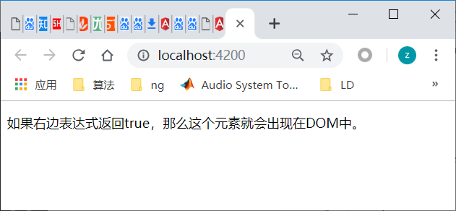
指令
——结构型指令 NgIf
<p *ngIf="true">
如果右边表达式返回true，那么这个元素就会出现在DOM中。
</p>
<p *ngIf="false">
如果右边表达式返回false，那么这个元素完全不会出现在DOM中。
</p>

Slide 24
指令
——结构型指令 NgFor
<div>
<h2>学生列表</h2>
<ul>
<li class="student-item" *ngFor="let student of students"
(click)="selectStudent(student)"
[class.selected]="student === selectedStudent"
>{{student.name}}</li>
</ul>
</div>

Slide 25
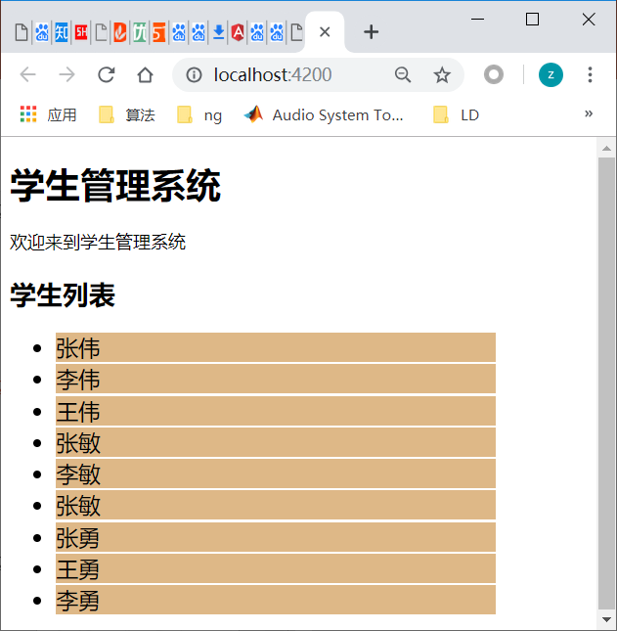
指令
——结构型指令 NgFor
<div>
<h2>学生列表</h2>
<ul>
<li class="student-item" *ngFor="let student of students"
(click)="selectStudent(student)"
[class.selected]="student === selectedStudent"
>{{student.name}}</li>
</ul>
</div>

Slide 26
指令
——属性型指令
改变元素、组件或其它指令的外观和行为的指令。
示例：创建一个叫appHighlight的属性型指令，它让本元素高亮显示：
<p appHighlight>Highlight me!</p>
import { Directive, ElementRef } from '@angular/core';
@Directive({
selector: '[appHighlight]'
})
export class HighlightDirective {
constructor(el: ElementRef) {
el.nativeElement.style.backgroundColor = 'yellow';
}
}

Slide 27
03
模块

Slide 28
模块
Angular是模块化的
根模块

Slide 29
模块
Angular是模块化的
使用NgModule装饰器提供元数据
import { BrowserModule } from '@angular/platform-browser';
import { NgModule } from '@angular/core'; import { AppComponent } from './app.component';
@NgModule({
declarations: [
AppComponent
],
imports: [
BrowserModule
],
providers: [],
bootstrap: [AppComponent]
})
export class AppModule { }

Slide 30
模块
Angular是模块化的
使用NgModule装饰器提供元数据
import { BrowserModule } from '@angular/platform-browser';
import { NgModule } from '@angular/core'; import { AppComponent } from './app.component';
@NgModule({
declarations: [
AppComponent
],
imports: [
BrowserModule
],
providers: [],
bootstrap: [AppComponent]
})
export class AppModule { }
TypeScirpt模块系统
模块就是文件
可以在本文件使用导入后的符号

Slide 31
模块
Angular是模块化的
使用NgModule装饰器提供元数据
import { BrowserModule } from '@angular/platform-browser';
import { NgModule } from '@angular/core'; import { AppComponent } from './app.component';
@NgModule({
declarations: [
AppComponent
],
imports: [
BrowserModule
],
providers: [],
bootstrap: [AppComponent]
})
export class AppModule { }
Angular模块系统
模块是逻辑上的
可以在本模块使用导入后的指令、组件、管道等
与TypeScript系统互补

Slide 32
模块
Angular是模块化的
使用NgModule装饰器提供元数据
import { BrowserModule } from '@angular/platform-browser';
import { NgModule } from '@angular/core'; import { AppComponent } from './app.component';
@NgModule({
declarations: [
AppComponent
],
imports: [
BrowserModule
],
providers: [],
bootstrap: [AppComponent]
})
export class AppModule { }
声明本模块的组件、指令和管道
导入需要的模块，你可以使用这些模块导出的指令、管道等。
所需的服务提供商
引导组件

Slide 33
04
服务与依赖注入

Slide 34
服务与依赖注入
Angular 中的依赖注入
依赖注入（DI）是一种重要的应用设计模式。 Angular 有自己的 DI 框架，在设计应用时通常会用到它，以提升它们的开发效率和模块化程度。
依赖，是当类需要执行其功能时，所需要的服务或对象。 DI 是一种编码模式，其中的类会从外部源中请求获取依赖，而不是自己创建它们。
在 Angular 中，DI 框架会在实例化该类时向其提供这个类所声明的依赖项。有多种注入依赖的方式。

Slide 35
服务与依赖注入
可注入对象与服务的关系：可注入对象 > 服务，可注入对象还可以是常量、对象等
设置元数据
在服务本身的 @Injectable() 装饰器中。
在 NgModule 的 @NgModule() 装饰器中。
在组件的 @Component() 装饰器中。

Slide 36
为什么使用服务？
职责分离
便于增量开发
便于测试

Slide 37
创建服务
使用命令 ng generate service service-name
例如我们创建一个叫做StudentService的服务：
@Injectable({
providedIn: 'root'
})
export class StudentService {
constructor() { }
getStudents(): Student[] {
return STUDENTS;
}
}
在整个应用级别注入服务

Slide 38
注入示例
@Component({
...
})
export class StudentsComponent implements OnInit {
students: Student[];
constructor(private studentService: StudentService) { }
ngOnInit() {
this.sutdents = this.studentService.getStudents();
}
}
也可以直接在模板中使用服务！

Slide 39
注入示例
constructor(private studentService: StudentService)
这是TypeScript特有的语法，意思是这个对象有一个private属性叫做studentService，类型为StudentService。并且它的构造函数有一个同名的形参，构造时这个形参的值会被赋给同名的对象属性。
当Angular发现组件的构造函数中有这样的声明时，它会自动地把相应的服务对象传入其构造函数。
由于studentService在全局提供，它会被注入一个全局的单例StudentService对象。

Slide 40
05
HTTP、Observable与RxJS

Slide 41
HttpClient
从@angular/common/http中导入HttpClientModule
使用HttpClient发送、处理HTTP请求
注意：较老的教程中会使用@angular/http中的HttpModule，它已经不被推荐使用了

Slide 42
HttpClient方法：
request()
delete()
get()
head()
post()
put()
请求示例
注入服务：
constructor(private http: HttpClient) { }
发送GET请求：
getStudents(): Observable<Student[]> {
return this.http.get<Student[]>('api/students')
.pipe(
tap(_ => this.log('fetched students')),
catchError(this.handleError<Student[]>('getStudents',[]))
);
}
向指定的URL发送GET类型的请求

Slide 43
HttpClient方法：
request()
delete()
get()
head()
post()
put()
请求示例
注入服务：
constructor(private http: HttpClient) { }
发送GET请求：
getStudents(): Observable<Student[]> {
return this.http.get<Student[]>('api/students')
.pipe(
tap(_ => this.log('fetched students')),
catchError(this.handleError<Student[]>('getStudents',[]))
);
}
利用RxJS操作符进行记录日志、处理错误等

Slide 44
RxJS与Observable简介
RxJS（响应式扩展的 JavaScript 版）是一个使用可观察对象进行响应式编程的库，它让组合异步代码和基于回调的代码变得更简单 (RxJS Docs)。
RxJS 提供了一种对 Observable 的实现
Observable可以被看作一个数据源，发布者通过Observable发布数据。
Observable对象可以通过subscribe(callback)方法被订阅，当有新的数据被发布时，传入的回调方法将被执行
RxJS和Observable在Angular异步代码中经常使用

Slide 45
订阅Observable
subscribeStudent(): void {
this.studentService.getStudent(id)
.subscribe(student => this.student = student);
}
订阅Observable后会立即返回，而不会等待网络使得整个应用卡住
subscrible()方法传入回调函数，请求完成时，Observable对象会发送数据并调用回调函数

Slide 46
06
代码演示
路由、HTTP、Observable与RxJS、NG-ZORRO组件库

Slide 47
其他内容与资料推荐
其他内容：管道、表单、动画等
中文官方网站angular.cn（示例、API参考、Angular CLI命令手册）
《Angular权威教程》第二章以及以后（HTTP一章过时）
循序渐进、内容全面
讲述必要的TypeScript知识
ES6和TypeScirpt知识可参考官网和国内总结的博客（内容不多）

Slide 48
感谢您的观看
朱小宁

